Slide 1

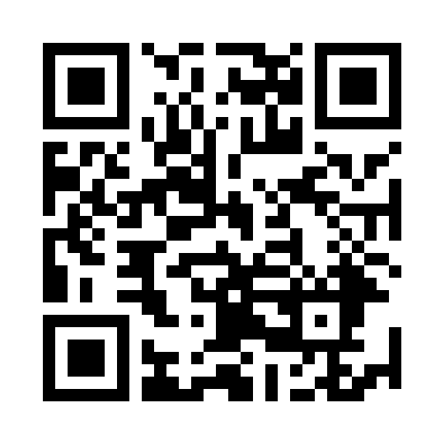
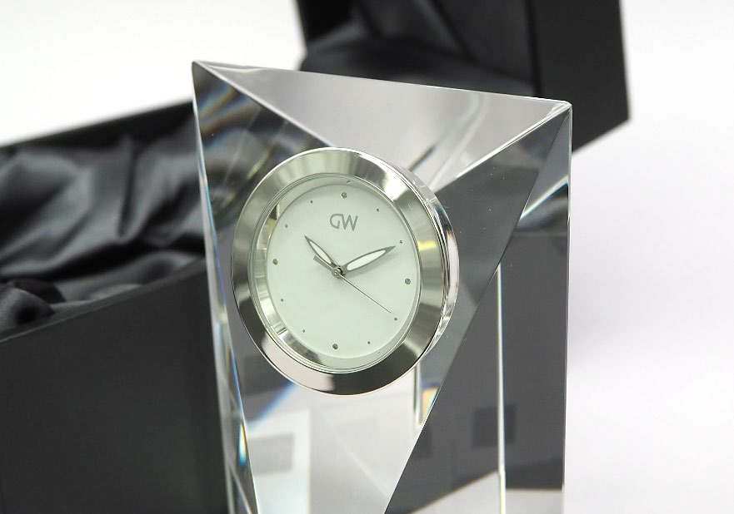
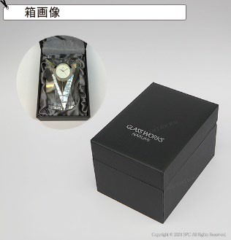
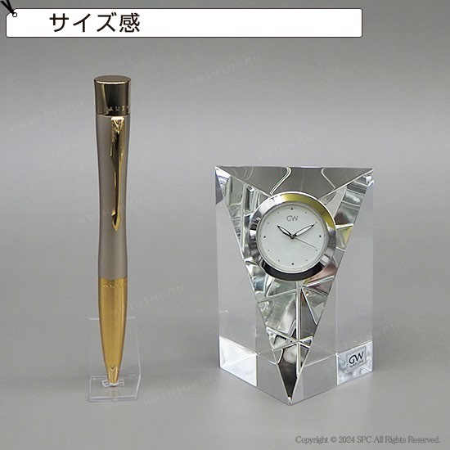
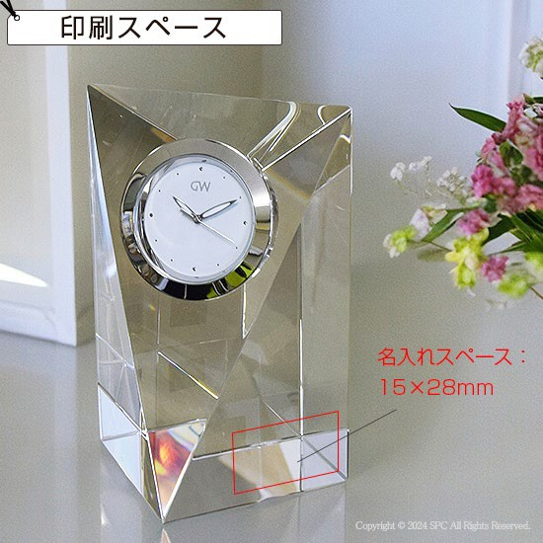
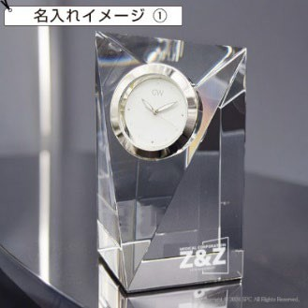
提案書（ 商品情報 ）
（会社名）
TEL：（電話番号）
グラスワークスナルミプリズム クロックM | オプティカルガラスの澄んだ透明感が上品に輝く洗練されたデザインです。
QRコードから商品ページをご覧頂けます
商品ID | 22711403
販売価格 | 5,500円
注文可能数 | 6個～ 単位未満の注文については、お問い合わせください。
セット内容 | グラスワークスナルミ プリズム クロックM×1、ボタン電池1個使用（内蔵）
色 | 画像参照
サイズ | 本体：68×68×100mm、化粧箱：100×140×82mm、重量：690g
生産国 | 中国産
材質 | 光学ガラス
パッケージ | 化粧箱入り
名入れ | ※印刷方法：サンドブラスト ※名入れスペース：15×28mm
備考 | こちらの商品は、のし掛け・包装を無料でお付けしています。
在庫は流動的で、価格は暫定値です。決定前に必ず在庫確認と正式なお見積りをご依頼ください。

Slide 2
グラスワークスのロゴが入った高級感のある文字盤です。

